Slide 1


PHÒNG GIÁO DỤC VÀ ĐÀO TẠO QUẬN LONG BIÊN
TRƯỜNG MẦM NON ĐÔ THỊ VIỆT HƯNG
HOẠT ĐỘNG: KỸ NĂNG DỰ TIỆC BUFFET
LỨA TUỔI: 4-5 TUỔI
THỜI GIAN: 20-25 PHÚT

Slide 2

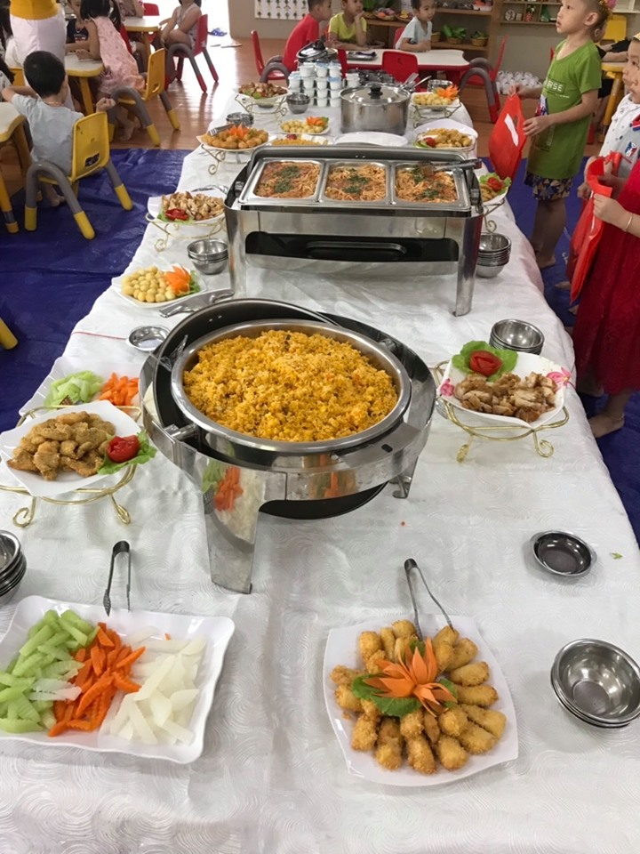

Slide 3
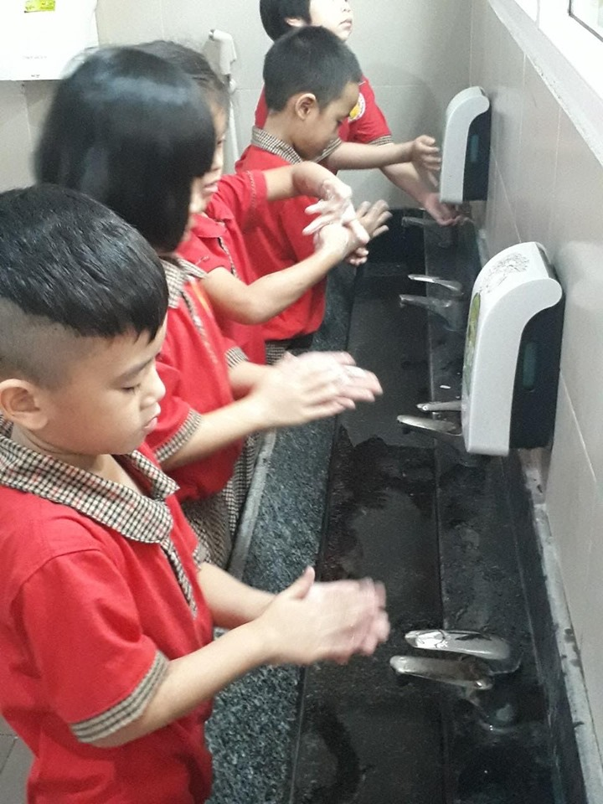
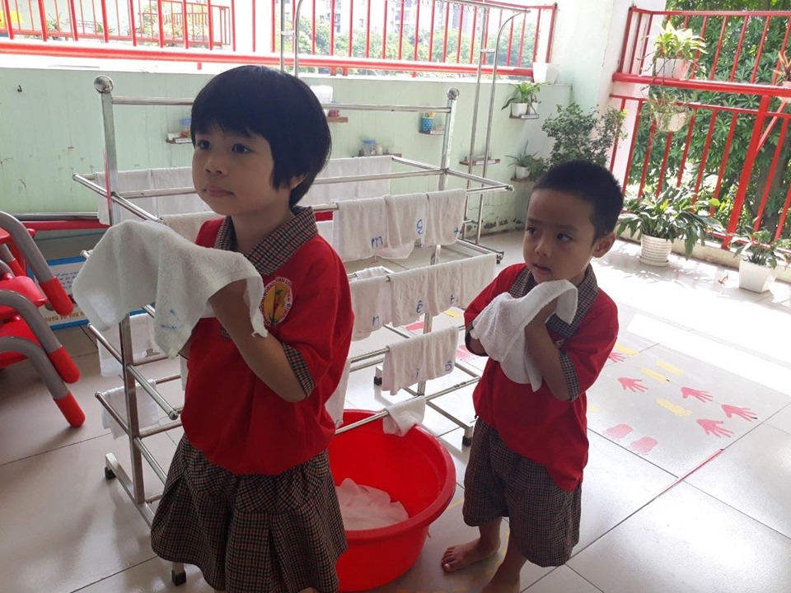

Slide 4
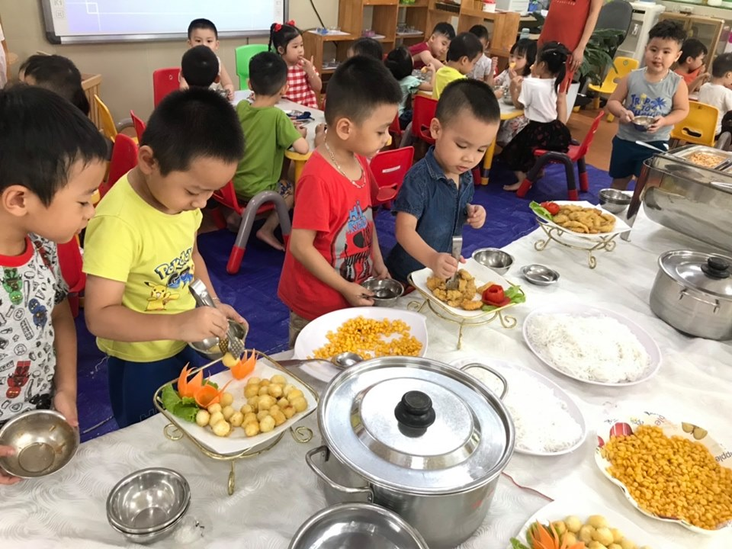

Slide 5
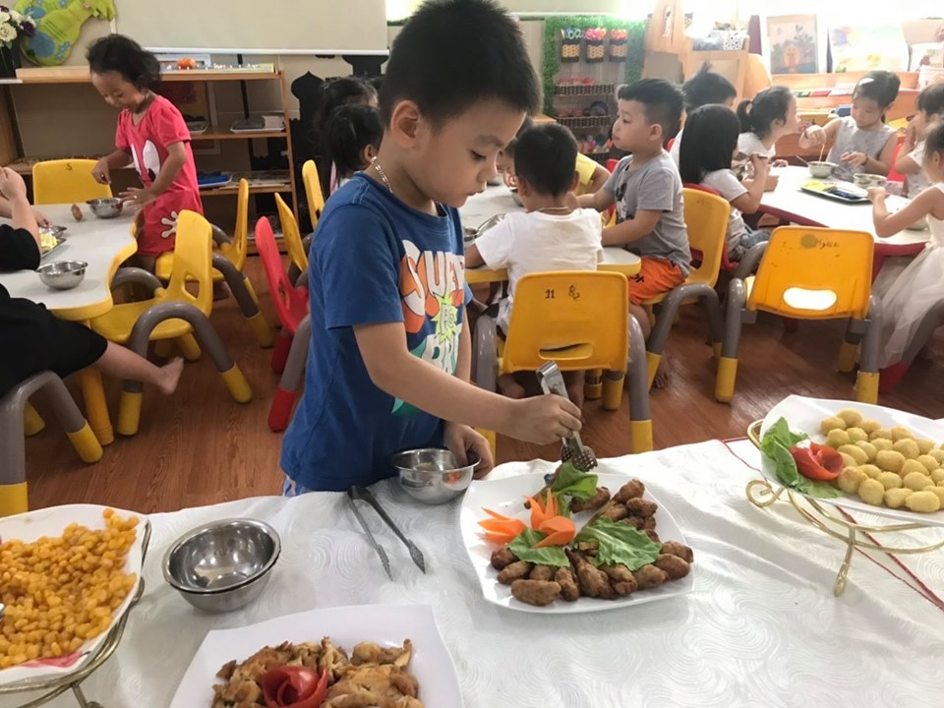
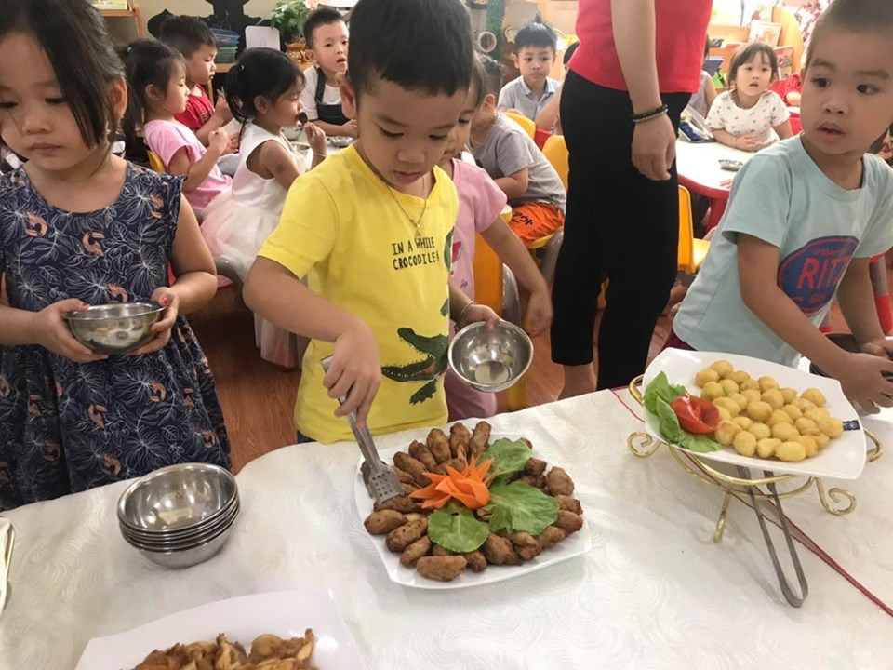

Slide 6
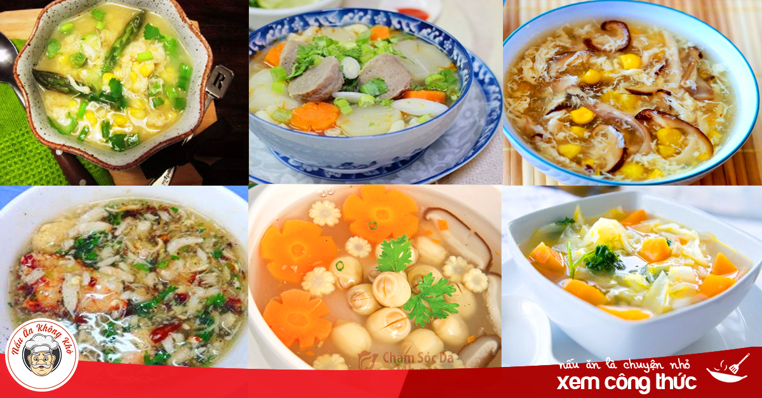

Slide 7
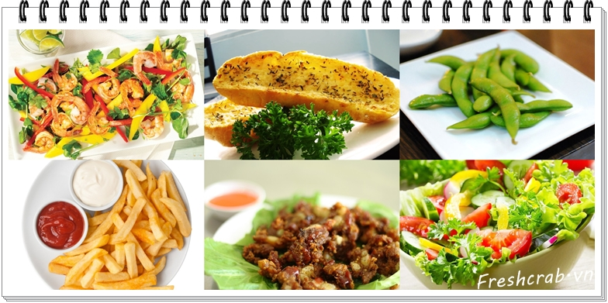

Slide 8
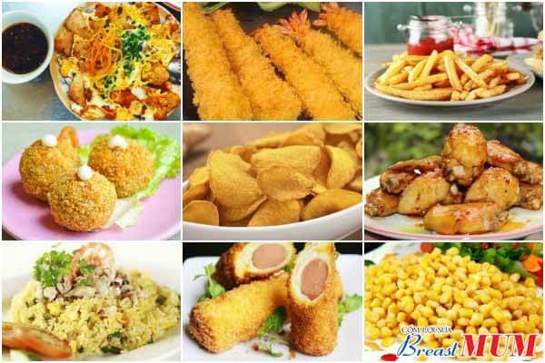

Slide 9
